Slide 1
GT：从互联网访问家庭设备的高效解决方案
翁志艺 中国科学院软件研究所

Slide 2
目录
CONTENTS
01
从互联网访问家庭设备的解决方案
02
为什么使用 GT
03
GT 开发计划

Slide 3
从互联网访问家庭设备
公网 IP
VPN（Virtual Private Network）
WireGuard
Tailscale
ZeroTier
反向代理隧道
Cloudflare Tunnel
ngrok
frp
nps
GT（General Tunnel）

Slide 4
公网 IP
如果家用宽带用户拥有公网 IP，就可以修改光猫或路由器配置，设置 IPv6 相关配置、NAT 服务端口映射或 DMZ 主机相关配置。修改生效后，可以直接通过公网 IP 访问指定的家庭设备。
需要用户手动配置。
一般家用宽带用户的公网 IP 是动态的，通常用户为了后续能方便地访问，会结合 Dynamic DNS 服务。
部分地区运营商发现家用宽带用户通过 Dynamic DNS 绑定动态公网 IP，会要求整改。
部分地区运营商会限制服务端口。
公网可以直接访问服务，需要考虑服务安全性。

Slide 5
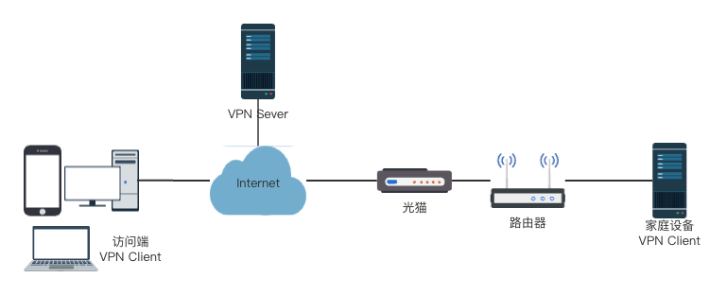
VPN
家庭设备与访问端通过加入同一个 VPN 网络，访问端就可以访问家庭设备。
家庭设备与访问端需要特定权限创建虚拟网卡。

Slide 6
反向代理隧道
家庭设备与访问端都不需要额外的权限，访问端不需要额外的配置，就可以访问家庭设备。
公网可以直接访问服务，需要考虑服务安全性。

Slide 7
为什么使用 GT
注重隐私保护
服务端的端口复用功能，是基于协议目标的特征位置来实现的。例如：应用层 HTTP 协议转发，基于 TCP 数据流，只定位获取第一个数据包的 HTTP 协议头的转发目标，然后将后续数据直接转发
不打印敏感信息到日志
支持 HTTPS SNI 端到端加密转发
注重性能
注重易用性
浏览器也能与 GT Client 建立点对点连接

Slide 8
为什么使用 GT
注重隐私保护
注重性能
在保持跨平台和功能稳定的前提下，会尝试采用性能更高的技术方案：
减少内存分配来减轻 GC 负担：资源池，LoadOrStore Store 时才创建 Value
减少内存复制：Reader 使用 Peek 和 Discard 取代 Read
避免系统调用：Virtual Listener、Conn 将请求数据转发到进程内 API 服务
根据不同的并发场景，使用适当的并发技术
注重易用性
浏览器也能与 GT Client 建立点对点连接

Slide 9
为什么使用 GT
性能测试环境
服务器A环境 操作系统：Ubuntu-20.04 操作系统内核：5.4.0-66-generic 处理器：Intel(R) Xeon(R) Gold 6278C CPU @ 2.60GHz 处理器核心规模：2 核 4 线程 内存：7.8G wrk: 4.2.0 | 服务器B环境 操作系统：CentOS-7 操作系统内核：4.18.0-348.20.1.el7.aarch64 处理器：未知 aarch64 处理器 处理器核心规模：4 核 4 线程 内存：7.4G NGINX: 1.22.1
本地环境 操作系统：WSL2 Ubuntu-20.04 操作系统内核：5.10.102.1-microsoft-standard-WSL2 处理器：AMD Ryzen 5 5600U 处理器核心规模：6 核 12 线程 内存：4.8G NGINX: 1.18.0 wrk: 4.2.0 | frp(804f291) 与 GT(ef19fddf) 使用等效的配置参数 连接池最大3个连接 wrk -c 100 -d 30s -t 10

Slide 10
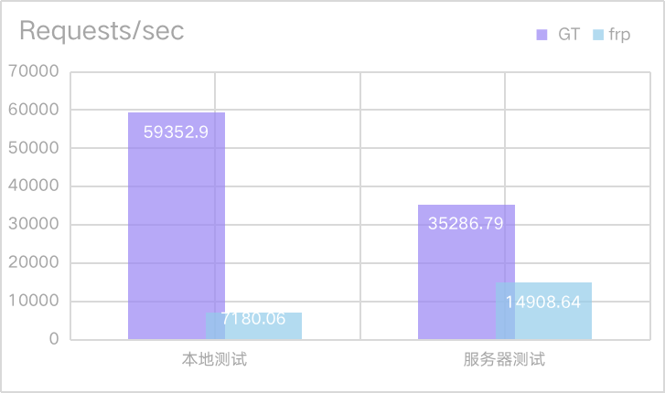
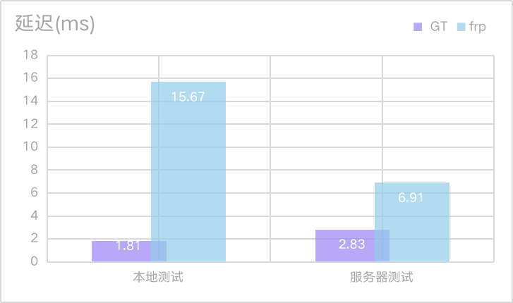
为什么使用 GT
每秒完成的请求数：本地测试结果显示 GT 是 frp 的826.64%，服务器测试结果显示 GT 是 frp 的236.69%
平均延迟(ms)：本地测试结果显示 GT 是 frp 的11.55%，服务器测试结果显示 GT 是 frp 的40.96%

Slide 11
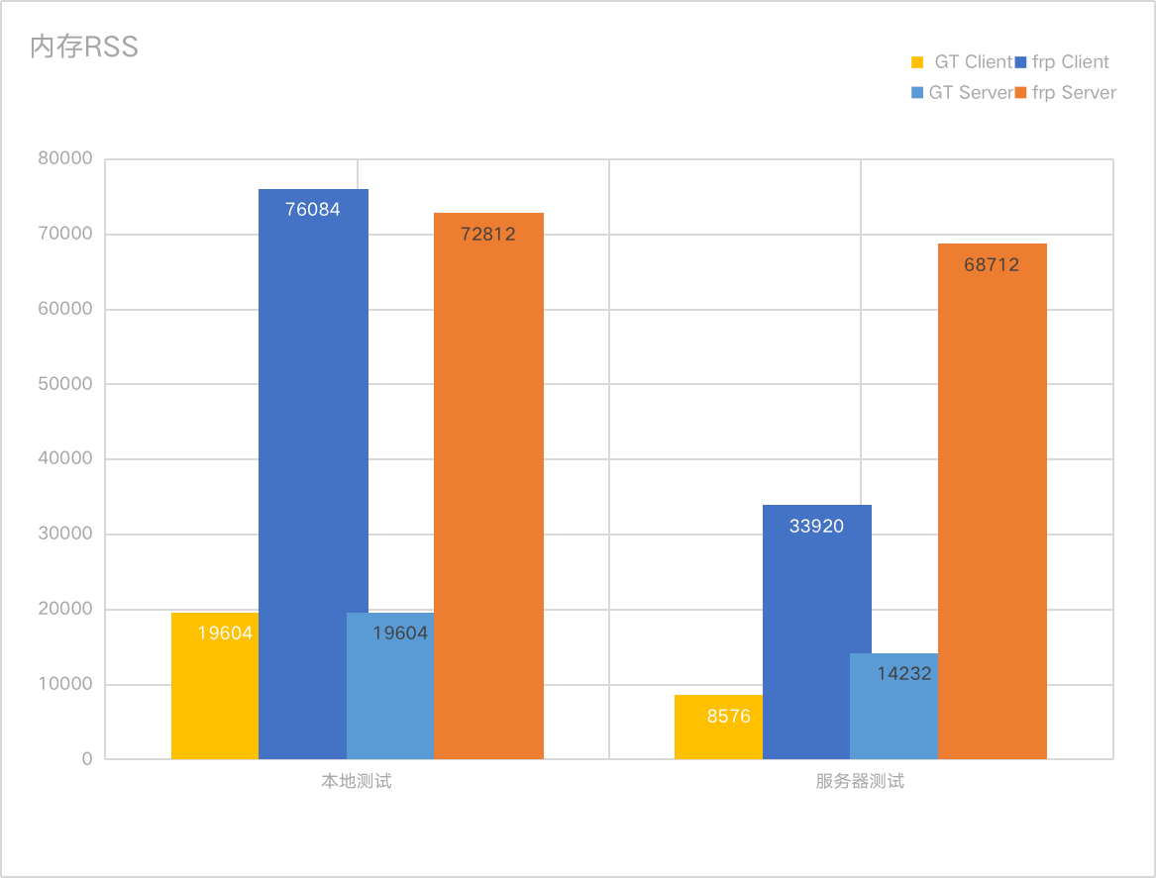
为什么使用 GT
内存RSS(byte)：
本地测试结果显示 GT 是 frp 的25.77% 26.92%
服务器测试结果显示 GT 是 frp 的25.28% 20.71%

Slide 12
为什么使用 GT
注重隐私保护
注重性能
注重易用性
支持命令行参数、 yaml 配置文件和 Web 配置管理
服务端支持多用户功能
客户端支持指向多个服务，并支持热更新
零参数配置启动，进入 Web 配置初始化
客户端自动根据网络状况，智能选择与服务端的通信协议（开发中）
浏览器也能与 GT Client 建立点对点连接

Slide 13
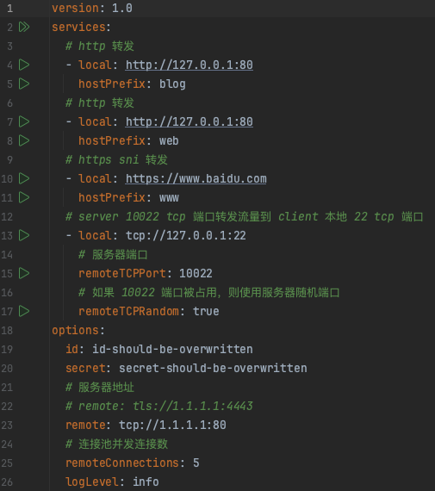
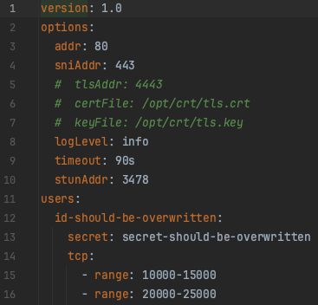
为什么使用 GT

Slide 14
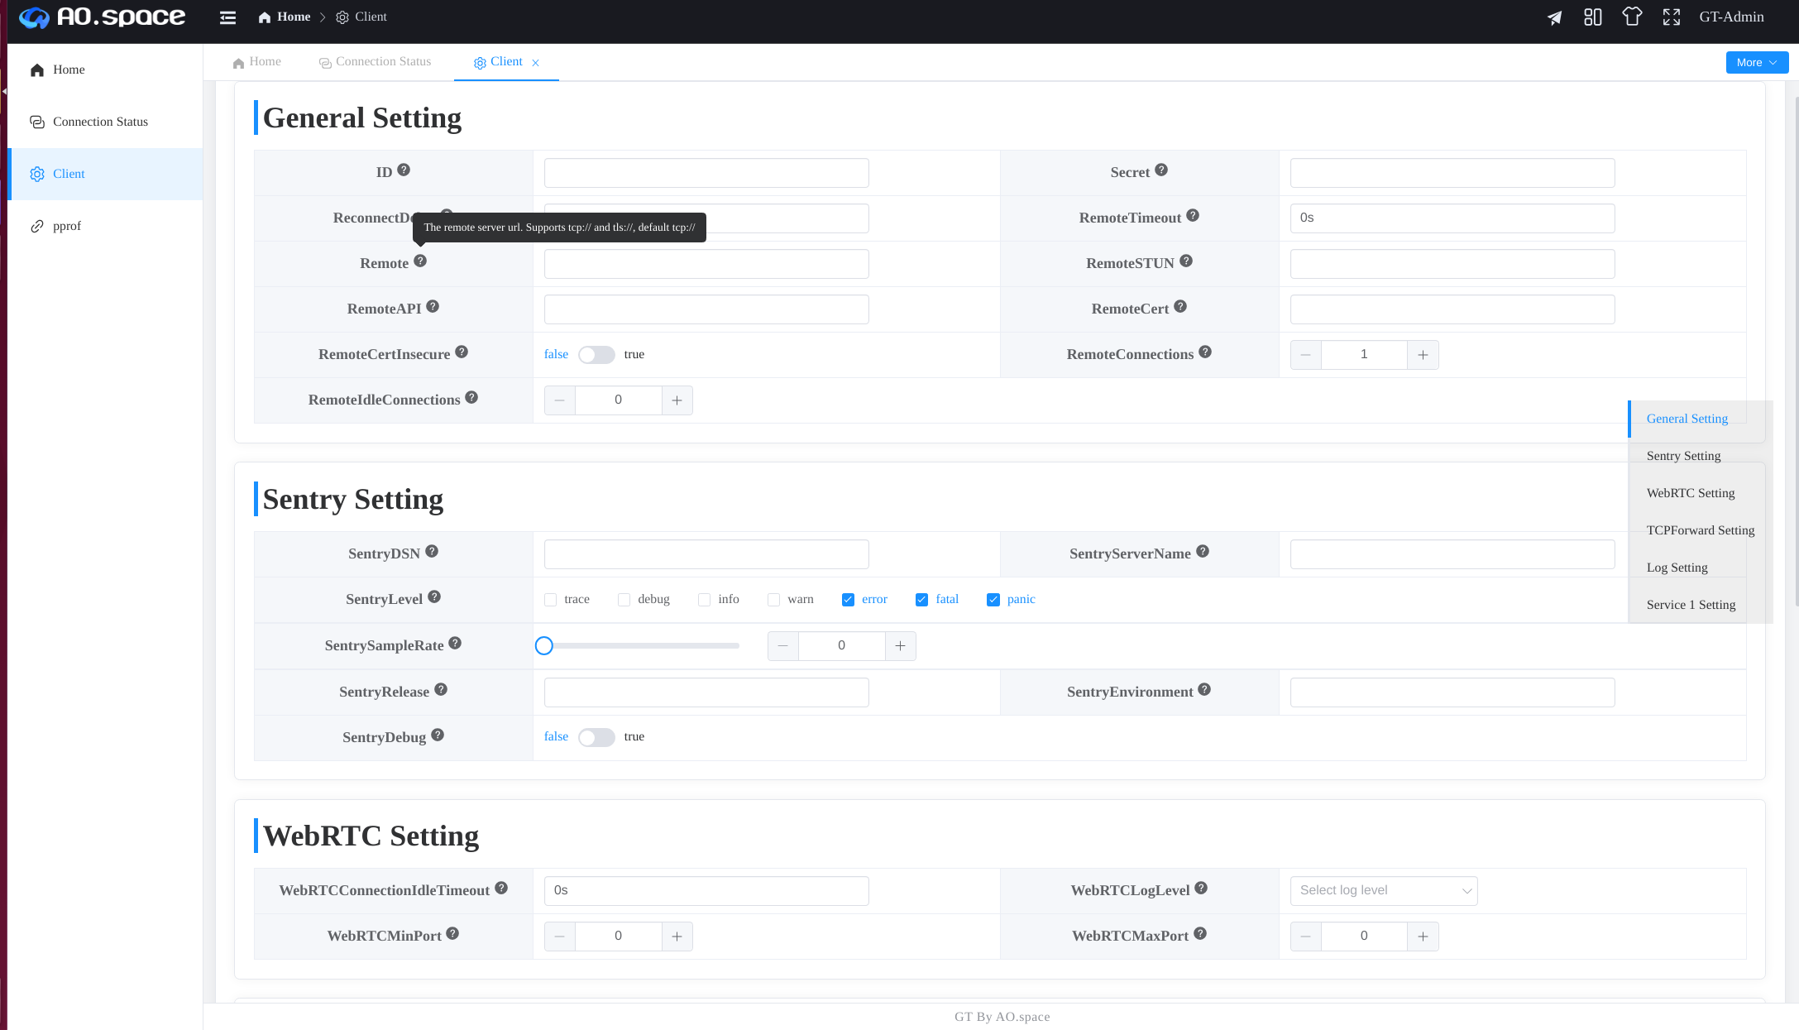
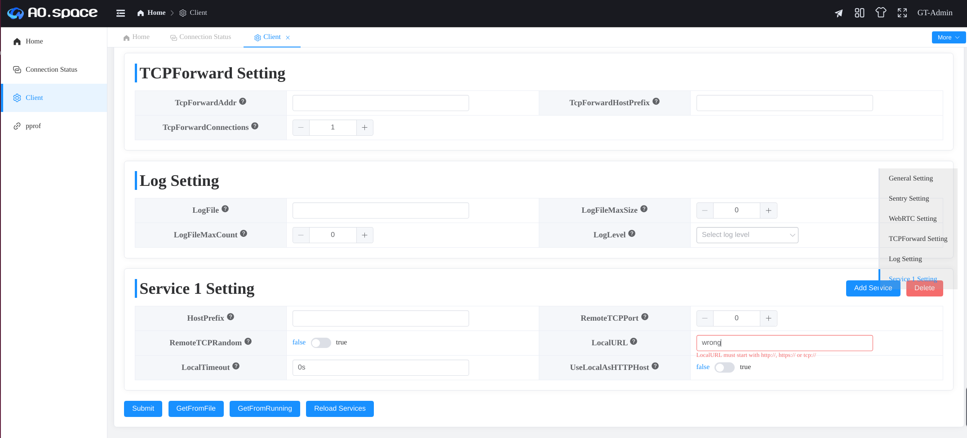
为什么使用 GT
Notes:
web admin

Slide 15
为什么使用 GT
注重隐私保护
注重性能
注重易用性
浏览器也能与 GT Client 建立点对点连接

Slide 16
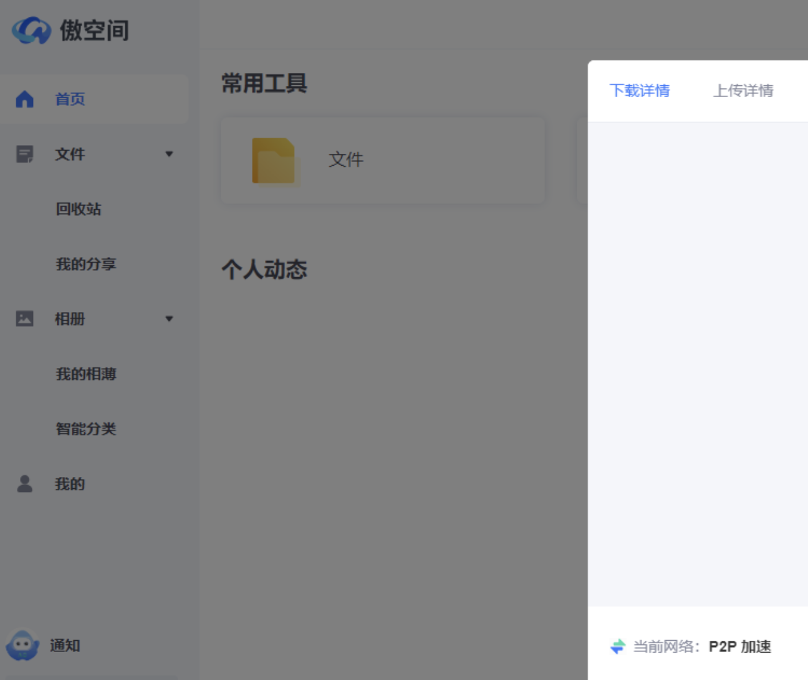
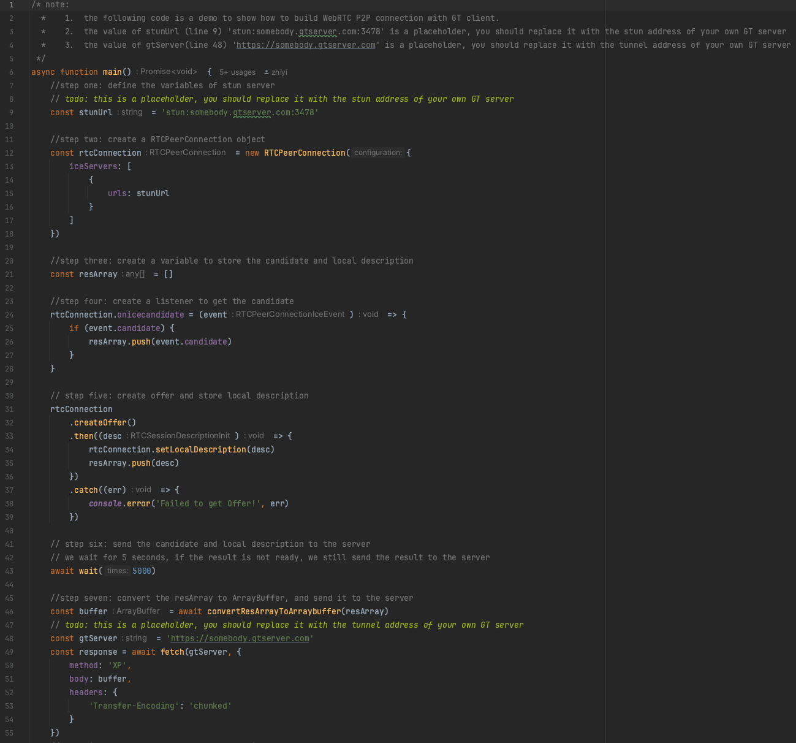
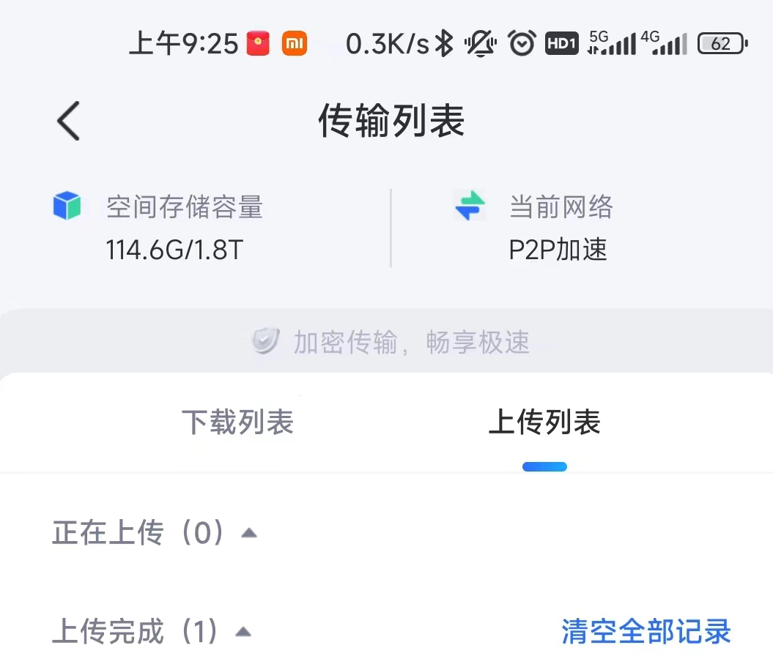
为什么使用 GT
Notes:
webrtc p2p

Slide 17
GT 开发计划
连接池连接支持 QUIC 协议、BBR 拥塞控制算法
连接池连接支持基于延迟、丢包率等网络状态，智能选择协议
客户端之间支持建立 P2P 连接
认证功能支持使用公私钥
服务端支持更多协议的端口复用，例如：SMB、RDP
Github：https://github.com/ao-space/gt

Slide 18
AO.space 傲空间
一个以保护个人数据安全和隐私为核心的开源项目
官网：https://ao.space
Github主仓：https://github.com/ao-space/ao.space
官网
Github
Slack讨论组：https://slack.ao.space
讨论组
公众号
欢迎扫码关注傲空间项目最新动态
Notes:
我们傲空间接下来关于智能信息架构的计划

Slide 19
THANK YOU
QUESTIONS?
欢迎提问：https://github.com/ao-space/gt/issues
欢迎扫码打卡
积分可兑换对应礼品哟！
扫码添加讲师联系方式

